Slide 1
Πρωτεϊνικό συνδετικό μέσο
Ζωική κόλλα
Καζεΐνη
Λεύκωμα αυγού
Γαλάκτωμα κρόκου
με λινέλαιο
Κρόκος αυγού
Υδρόλυση
HCl 6N, 105 ºC
Υδρόλυση
HCl 6N, 105 ºC
Ελεύθερα αμινοξέα
Ελεύθερα λιπαρά οξέα
Ελεύθερα αμινοξέα
Παραγωγοποίηση
και χρωματογραφική ανάλυση
Παραγωγοποίηση
και χρωματογραφική ανάλυση
Σχηματισμός φθοριζόντων παραγώγων αμινοξέων
Ανάλυση με LC
Σχηματισμός πτητικών παραγώγων αμινοξέων
Ανάλυση με GC
Σχηματισμός πτητικών παραγώγων αμινοξέων και λιπαρών οξέων
Ταυτόχρονη ανάλυση με αμινοξέων και λιπαρών οξέων με GC

Slide 2
Προβλήματα παρουσία ανόργανων χρωστικών ουσιών
Σχηματισμός συμπλόκων με κατιόντα (πχ Ca²⁺)
Αντιμετώπιση
Αφαίρεση κατιόντων με EDTA ή κατιονικής ιοντανταλλακτικής ρητίνης
Εκχύλιση με υδατικό διάλυμα NH₃ 2,5 N, καθαρισμός πρωτεϊνικού εκχυλίσματος με χρήση μικροστήλης C18

Slide 3
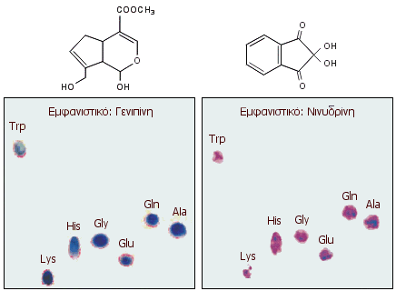
TLC
Από τις πρώτες αναλυτικές σε οργανικά υλικά κατασκευής έργων Τέχνης
1968 Flieder et al χειρόγραφα Μεσαίωνα.
Χρώση νινυδρίνης
Μέθοδος αποτελεσματική για ταυτοποίηση ζωικής κόλλας,
χαρακτηριστικά αμινοξέα Gly και HyP του κολλαγόνου

Slide 4
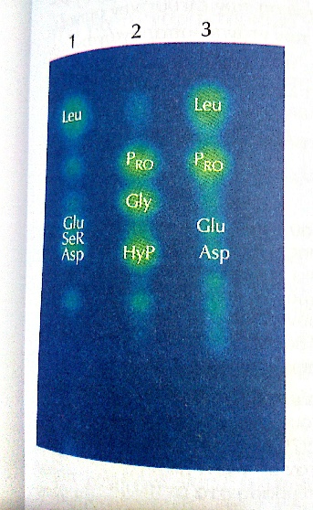
Masschelein-Kleiner
Μετατροπή αμινοξέων σε φθορίζοντα παράγωγα
UV ακτινοβολία πρασινοκίτρινος φθορισμός
Κρόκος αυγού
Ζωική κόλλα
Καζεΐνη
Υγρό ανάπτυξης: n-βουτανόλη, οξεικό οξύ & νερό
(10:2:7)

Slide 5
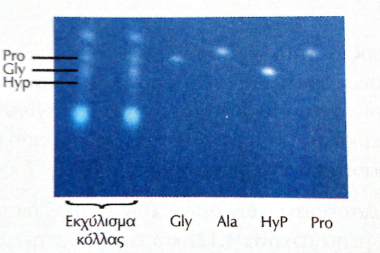
Κόλλα φορδαρίσματος ανθιβόλου
1
Παρουσία ΑΑ
κολλαγόνου
Εκχύλισμα κόλλας
Ελεύθερα ΑΑ
2
Υδρόλυση

Slide 6
Χρωματογραφία ιοντοανταλλαγής
Μέθοδος διαχωρισμόυ ΑΑ, με εφαρμογή στην ανάλυση χρωματικών στρωμάτων ή υλικών συγκόλλησης.
Όχι παραγωγοποίηση
Ανίχνευση με φασματοφωτόμετρο (μετά από χρώση με νινυδρίνη)

Slide 7
Keck, Peters et al (1969)
Ζωική κόλλα (>10%): Ala, Gly, Pro & HyP
Καζεΐνη:Asp, Glu, Leu & Pro
Αβγό (λεύκωμα και κρόκος): Asp, Glu, Leu, Ser

Slide 8
Birstein ναός Mansur-Depe (κ. Ασία)
Ανίχνευση ΑΑ: Ala, Gly, Pro ζωική κόλλα
Σε υδατικό εκχύλισμα HyP υδρόλυση

Slide 9
Ζωγραφικό έργο Αιγύπτου
Ανίχνευση 5% κ.β. ζωικής κόλλας
αποσύνθεση συνδετικού μέσου
κονιοποίηση ζωγραφικών στρωμάτων
Ανίχνευση αμύλου
φυτική κόλλα από άμυλο και πρωτεΐνες
Ανάλυση κόλλα από σιτάρι

Slide 10
HPLC-RP
από 1990 ταυτοποίηση βαφών
πρωτεϊνικών μορίων και φυσικών ρητινών
Μεγάλη ευαισθησία
Ανίχνευση με φασματοφωτογραφία UV/Vis ή φθορισμομετρία

Slide 11
Hapline
Έργο: ο ευαγγελισμός με τον Άγιο Φραγκίσκο και τον Άγιο Λουδοβίκο της Τουλούζης
Διαφορετικό συνδετικό μέσο σε διαφορετικές
χρωματικές περιοχές
Μπλε: ζωική κόλλα
Κόκκινες: αβγοτέμπερα
Πράσινες: γαλάκτωμα κρόκου με ζωική κόλλα.

Slide 12
Ronca
Μελέτη: έγχρωμα λίθινα γλυπτά, δείγματα από τοίχους και στόκους
Μεθοδολογία
Εκχύλιση με NaOH 1N, 80ºC, 3h
Ποσοτικός προσδιορισμός πρωτεΐνες>0.2% κ.β.
Υδρόλυση και HPLC
Αποτελέσματα:
Ζωική κόλλα στον γύψο (αύξηση σκληρότητας)
Τοιχογραφίες: όχι πρωτεϊνικά μόρια, αλλά ορνιθίνη, β-Ala, γ- αμινοβουτιρικό
Δράση μικροοργανισμών

Slide 13
GC
Από 1970 σε λάδια, πρωτεϊνικά μόρια, πολυσακχαρίτες και φυσικές ρητίνες
Δυσκολία: μετατροπή ουσιών σε πτητικά παράγωγα
Πλεονέκτημα: ταυτόχρονη ανίχνευση πρωτεϊνικόυ και λιπιδικού μέρους γαλακτωμάτων (φυσικών ή τεχνιτών)

Slide 14
Ανοσολογικές Τεχνικές
Από 1990
Πλεονεκτήματα:
1. μεγάλη ευαισθησία (<1 ng)
2. Εξαιρετική εκλεκτικότητα
3. Προσδιορισμός βιολογικής προέλευσης πρωτεϊνών

Slide 15
ELISA
Anti-κολλαγόνο
Αναγνώριση κολλαγόνου που δεν έχει υποστεί φυσική ή τεχνητή γήρανση, ελάχιστα υδρολυμένου κολλαγόνου
Anti- poly(Pro-Val-Gly)
Αναγνώριση υδρολυμένου κολλαγόνου, όχι κολλαγόνου που δεν έχει υποστεί φυσική ή τεχνητή γήρανση

